Slide 1
Informar sobre incidentes de comportamiento (BIR)
Presentación al personal
Notes:
Esta presentación tiene como objetivo presentarles el BIR (Behavior Incident Reporting ) a los maestros. El propósito es que los programas o los maestros comprendan cómo y por qué recopilamos datos y que les den sentido.

Slide 2
Informes de incidentes de comportamiento
Programación
Introducción al BIR
¿Por qué usar los BIR?
Usar datos para tomar decisiones
Pasos siguientes con los BIR
Notes:
Durante esta breve presentación, hablaremos de los informes de incidentes de comportamiento (a los que hacemos referencia como BIR en el resto de la presentación) y por qué necesitamos usar datos para tomar decisiones con respecto a apoyos, estrategias e intervenciones para nuestros niños, salones de clases y programas. Terminaremos analizando los pasos que deberíamos seguir como programa.

Slide 3
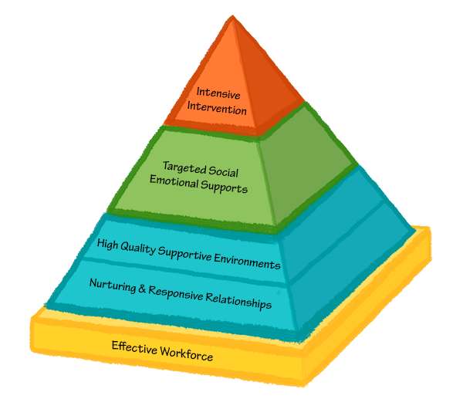
Prevención y promoción
Centrarse en la promoción de habilidades sociales y emocionales, y en la prevención de los comportamientos desafiantes.
Incluso cuando se implementan estas prácticas, algunos niños pequeños adoptan un comportamiento desafiante.
Notes:
ES UNA DIAPOSITIVA ANIMADA. Después de recordarles a los participantes que el modelo piramidal se centra en la promoción y en la prevención, HAGA CLIC PARA ACTIVAR LA ANIMACIÓN.
Esta diapositiva sirve como un breve recordatorio de que el modelo piramidal enfatiza la prevención y la promoción para reducir la necesidad de una intervención intensiva. Necesitamos usar datos en cada nivel y observarlos regularmente para garantizar que todos los niños obtengan resultados exitosos.
Intervención intensive
Apoyos socio-emocionales enfocados
Entornos alentadores de primer calidad
Relaciones atentas y enriquecedoras
Esfuerzo laboral eficaz

Slide 4
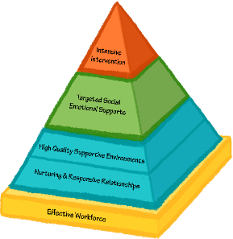
Elementos cruciales para la implementación del modelo piramidal en todo el programa
Participación familiar
Respuesta a un comportamiento desafiante
Aceptación del personal
Equipo de liderazgo
Desarrollo de la capacidad del personal, incluida la capacitación
Toma de decisiones a través de datos que examina la implementación y los resultados
Realización de intervenciones a niños con comportamiento desafiante persistente
Notes:
Solo se pretende que esta diapositiva sea una breve descripción de los elementos cruciales necesarios para implementar efectivamente el modelo piramidal a lo largo de un programa. Si bien no todos los maestros deben conocer todos los detalles de los elementos, son una parte del cambio en cada área. Señálele al personal que, para ver resultados positivos en los niños, deben implementarse todos estos elementos y deben llevarse a cabo con fidelidad. Una de estas características cruciales es la “toma de decisiones a través de datos: examinar los resultados de la implementación”. Los datos que recopilan los maestros pueden tener un gran impacto positivo en la implementación. Los datos se pueden usar para apoyar a un niño, el salón de clases y el programa.

Slide 5





¿Alguna vez se ha encontrado con un comportamiento desafiante en el salón de clases?
Notes:
Todos nos hemos encontrado con un comportamiento desafiante en los salones de clases. Al trabajar con niños pequeños, podemos prever que enfrentaremos comportamientos desafiantes en nuestro salón de clases. El BIR es una herramienta que podemos utilizar dentro de nuestro programa para hacer lo siguiente:
Tomar mejores decisiones relacionadas con la prevención del comportamiento y con la respuesta que daremos
Observar los comportamientos que se dan en todo el programa y en el salón de clases
Identificar a los niños y a los maestros que necesitan apoyo

Slide 6
¿Qué queremos decir con “incidente de comportamiento”?
El niño exhibe un comportamiento que le preocupa al maestro
Al maestro le preocupa lo siguiente:
  Intensidad
  Frecuencia
  Duración
  Supera lo esperado desde el punto de vista del desarrollo
Ejemplos:
  Agresión
  Huida
  Comportamiento autolesivo
  Retraimiento
  Aislamiento social
  Llanto inconsolable
  Rabietas
Notes:
Dado que nos referiremos a “incidentes de comportamiento”, queremos dejar en claro qué se entiende por ese término.
Algunos comportamientos más específicos que se desprenden de los “ejemplos” en esta diapositiva son los siguientes:
Agresión (p. ej., patear, golpear, morder, arañar)
Huida (es decir, abandonar el área sin permiso y no responder cuando se le pide que regrese)
Comportamiento autolesivo (p. ej., morderse, golpearse).
Retraimiento
Aislamiento social
Llanto inconsolable
Rabietas

Slide 7
Actos de intervención aleatorios
Notes:
DIAPOSITIVA ANIMADA
Gracias al uso del Informe de incidentes de comportamiento, podemos recopilar información sobre los comportamientos desafiantes y planificar apoyos que ayuden a los niños. Muchas veces, cuando respondemos a un comportamiento desafiante, usamos estrategias que hemos usado en el pasado con otros niños. Estas estrategias pueden no estar en alineadas con las necesidades del niño, lo que causa que el maestro se frustre. El “Funcionó tan bien para este niño, ¿por qué no funcionará ahora?”. Puede ser fácil sentir que nada está funcionando cuando lo que ocurre es que las estrategias que utilizamos no coinciden con las necesidades del niño.

Slide 8
¿Qué pasa si hay una mejor manera? Usar datos
OBSERVAR
Recopilar datos
Analizar datos
Desarrollar un plan de acción
Implementar el plan de acción
Evaluar el impacto del plan
PENSAR
ACTUAR
Notes:
El uso de una forma sistemática para recopilar datos de incidentes de comportamiento en todo nuestro programa y salones de clases puede ayudarnos a pasar de esa forma “aleatoria” de responder a un comportamiento desafiante a una que utiliza datos para tomar mejores decisiones. Podemos recopilar datos y observarlos, pensar en lo que significan y luego tomar medidas, cosas como identificar estrategias y apoyos, que pueden ayudar a todos, el programa, el maestro del salón de clases y el niño.

Slide 9
¿Cómo puedo registrar un incidente de comportamiento rápidamente?
Informe de incidentes de comportamiento (BIR)
Recopilación de información:
  Comportamiento problemático
  Actividad
  Otras personas involucradas
  Posible motivación
  Respuesta
  Seguimiento administrativo
Notes:
El BIR es un formulario de recopilación de datos. El formato de lista de verificación nos ayuda a completarlo rápidamente para que no lleve más tiempo que un minuto por día. Hay capacitaciones en cómo completar y usar el formulario, y los capacitadores podrán brindarle apoyo a todo el personal sobre “cómo hacerlo”. Si piensa en la diapositiva “Observar, pensar, actuar” que acabamos de ver, el primer paso es recopilar datos para analizar (observar).

Slide 10
¿Qué sucede una vez que completo el BIR?
Todos los maestros en nuestro programa nos entregan el formulario regularmente.
La información del BIR se introduce en una hoja de cálculo que crea gráficos y tablas con los datos.
Los datos se utilizan para mirar a través del programa, el salón de clases o el niño.
Los BIR que son para un niño particular los ayudarán a usted, su equipo y la familia del niño a comprender información específica sobre el comportamiento.
Notes:
Su equipo le avisará cuál es el proceso por seguir después de completar un BIR y cómo compartirán los datos para mejorar el programa.
Si hay un problema en el programa o el salón de clases, el BIR puede ayudar a aplacarlo y el equipo sabrá cómo brindar asesoramiento de manera efectiva.
Si hay una preocupación con un niño específico, los BIR pueden ayudar a comprender lo que ocurre y a planificar apoyos personalizados.
Por ejemplo, a veces parece que el niño adopta el comportamiento todo el día, pero, cuando mira los BIR, ve que lo adopta principalmente durante el círculo. Con esta información, puede planificar mejor qué volver a enseñar o cuándo brindar apoyos.
La mayoría de los programas establecen un sistema para revisar con el maestro si hay múltiples BIR para un niño. Los maestros se reúnen con el capacitador del salón de clases, el especialista en comportamiento o un profesional similar que pueda ayudarle a determinar qué hacer para apoyar al niño.

Slide 11
¿Qué información proporcionan los BIR?
Incidentes por mes
del BIR
Programa
Salón de clases
Niño
Notes:
Lo que puede hacer gracias al BIR es identificar el número de incidentes por mes y luego profundizar para obtener esa información por programa, salón de clases y niño para así identificar cuáles son las medidas adecuadas que deben tomarse. Profundizando, los programas pueden crear planes de acción para abordar cualquier problema en el programa, para apoyar a un salón de clases o como parte del diseño de apoyos efectivos para niños particulares.

Slide 12
Cómo pueden ayudar los datos en un programa
Los BIR se introducen en un sistema que analiza datos
El sistema genera gráficos junto con un resumen del programa
El resumen del programa incluye lo siguiente:
  Número de incidentes por día
  Porcentaje de BIR por
    Comportamiento problemático
    Respuesta
    Seguimiento administrativo
  Número de niños con un BIR
Notes:
Cuando se analizan los datos del BIR, los equipos pueden ver los datos de todo el programa. Con el resumen del programa, el equipo puede ver información, como el número de incidentes por día, el porcentaje de BIR por comportamiento problemático, respuesta y seguimiento administrativo, así como el número de niños con un BIR. Si bien el sistema ayuda a analizar los datos y crea un resumen del programa, tiene muchas más características. Para los propósitos de la capacitación de hoy, solo nos centraremos en una parte del resumen del programa.

Slide 13
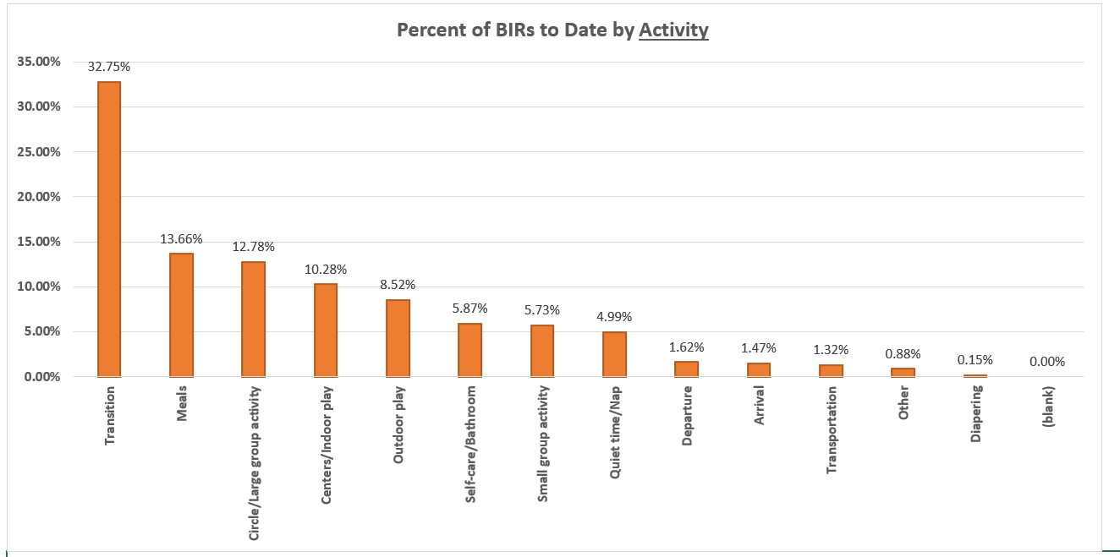
Ejemplo del programa entero
De “Resumen del programa” de los BIR
Notes:
Diapositiva animada: Haga clic y el círculo aparecerá alrededor de las transiciones.
En este ejemplo, se muestra un gráfico del resumen del programa.
Con esto, los maestros pueden ver que, recopilando datos, se hizo evidente que hay un problema con las transiciones. El equipo necesita reunir más información para determinar si se trata de un problema del salón de clases o del programa.
Veremos qué hacer con los datos en la siguiente diapositiva.
Porcentaje de BIRs por activadad hasta la fecha
Cambios
Comidas
Actividad en grupos grandes o del circulo
Juego interior
Juego exterior (patio)
Cuidado propio / baño
Actividad en grupos pequeños
Siesta / tiempo de reflexión
Salida
Llegada
Transporte
Otro
Cambio de pañales
(en blanco)

Slide 14
Observar, pensar, actuar
Profundice en los datos.
El equipo ve que la mayoría de los salones de clases registran incidentes de comportamiento durante la transición al juego al aire libre.
El capacitador observa y escucha los comentarios de los maestros.
El horario para que las clases hagan la transición del salón de clases al juego al aire libre ocasiona que se arme una fila en la puerta.
Los incidentes de comportamiento ocurren cuando los niños están esperando.
¿Estrategias para disminuir los incidentes de comportamiento durante este tiempo?
Notes:
Diapositiva animada (última línea de la diapositiva)
Explíqueles a los maestros que, al profundizar en los datos, podemos comprender lo siguiente:
El comportamiento ocurre con mayor frecuencia durante la transición al juego al aire libre.
El comportamiento ocurre durante esta actividad en la mayoría de los salones de clases.
Esto llevó al capacitador del equipo a observar los salones de clases durante este tiempo y a obtener más información de los maestros sobre por qué ocurría esto.
Los maestros informaron con frecuencia que los horarios que establece el programa hacen que una clase tenga que esperar a que la otra haga la transición antes de que puedan salir. Es durante esta espera que los maestros ven un aumento en el comportamiento problemático que se informa.
Haga clic para activar la animación:
Pregúntele al grupo qué estrategias podrían ayudar a disminuir los incidentes de comportamiento durante este tiempo. Señale que, al tener los datos del programa, se pueden hacer ajustes para beneficiar a todos los salones de clases, en lugar de abordar cada incidente niño por niño.

Slide 15
Cómo pueden ayudar los datos en un salón de clases
El sistema BIR genera gráficos para contemplar la situación en el salón de clases
El “Resumen del salón de clases” incluye lo siguiente para cada salón de clases:
  Número de incidentes por niño
  Número total de incidentes por mes
  Porcentaje de BIR por
    Comportamiento problemático
    Actividad
    Respuesta
Notes:
Cuando se analizan los datos del BIR, los equipos pueden ver un resumen de datos por salón de clases. Así, el equipo puede centrarse en dónde sería más efectivo brindar apoyo. La vista del salón de clases proporciona el número total de BIR que se escribieron por ID de salón de clases. El resumen del salón de clases proporciona la siguiente información:
el número de incidentes por niño para identificar si se trata de un niño o más de uno;
el número de incidentes por mes para identificar si los incidentes están en curso o si se hicieron más frecuentes en un mes;
qué comportamiento problemático ocurre con mayor frecuencia y en qué actividad; y
qué respuestas se han probado.

Slide 16
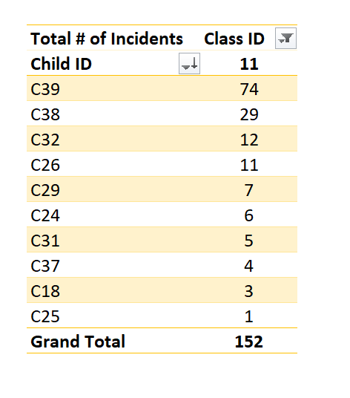
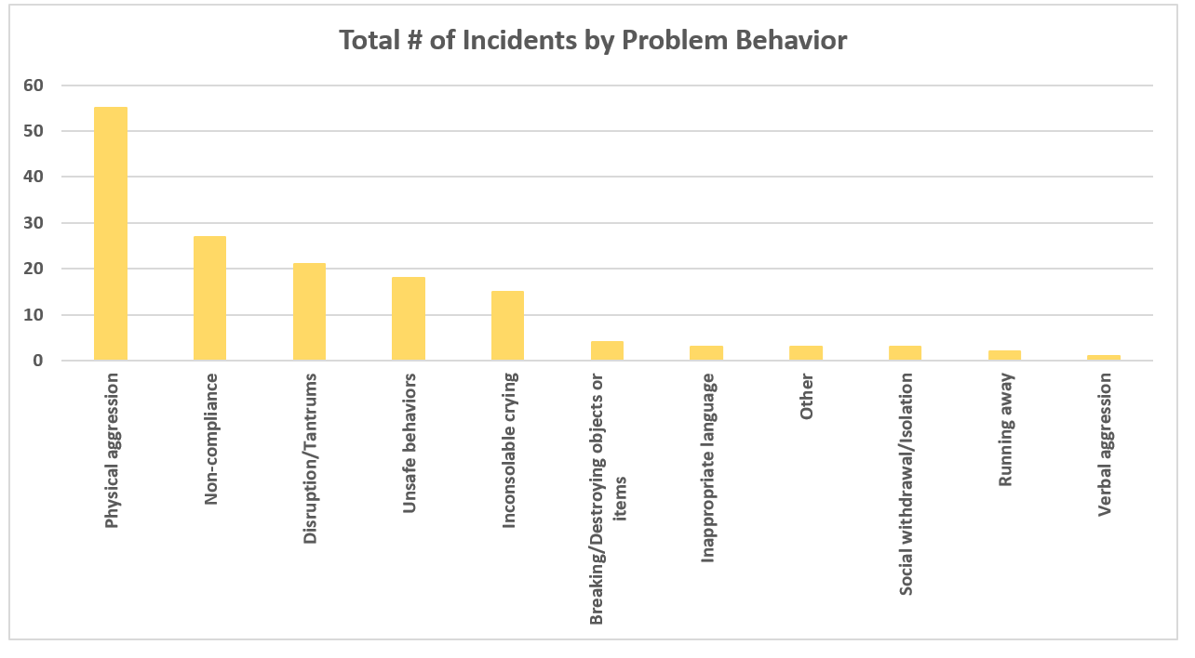
Ejemplo del salón de clases
Notes:
En este ejemplo, vemos que se informaron algunos incidentes en octubre, pero que se redujeron a un número muy bajo durante tres meses, seguido de un aumento pronunciado en febrero. Vemos, en los datos de los niños, que un niño (el C39) tiene, con mucho, el mayor número de informes de incidentes, pero que al menos otros tres niños (el C38, C32 y C26) tienen un mayor porcentaje de BIR en comparación con el resto. El siguiente paso sería identificar las similitudes entre los niños con BIR e identificar qué pudo haber ocurrido en febrero que haya conducido al fuerte aumento.
Los gráficos que muestran el número total de incidentes, actividad y comportamiento se reducirán aún más cuándo se haga una observación y se recopilen los comentarios de los maestros con ese enfoque para ser más efectivos.

Slide 17
Cómo los datos pueden ayudar con un niño
La maestra Beth y su asistente de enseñanza enseñan en un salón de clases de preescolar público de niños de 5 años, al que asisten 20 niños. La maestra Beth ha descubierto que la implementación de alta fidelidad de las prácticas del modelo piramidal brinda la base que los niños necesitan para seguir las rutinas del salón de clases y participar en el aprendizaje. Ella continúa tomando algunas notas sobre el comportamiento, pero no realiza una recopilación formal de datos.
Kim tiene cuatro años y hace rabietas varias veces al día; estas incluyen tirarse al suelo y llorar. Cuando hace esto, Kim se niega a participar en las actividades. A veces, la intensidad de sus rabietas aumenta hasta golpear a adultos o a niños que se acercan demasiado a él.
Notes:
Notas para el presentador: Este es un escenario que sirve para comparar la forma en que se ve el comportamiento de un niño con datos del BIR y sin ellos.
La información sobre el salón de clases y el niño es la misma para ambos escenarios, pero veremos la diferencia en la selección de apoyos con y sin datos.

Slide 18
Abordar el comportamiento desafiante sin datos del BIR
La maestra Beth le dice al equipo que las rabietas ocurren durante todo el día.
Ella no está segura de lo que sucede antes de que comiencen, pero una vez que comienzan, se intensifican.
Ha probado usar el rincón acogedor y las estrategias de autorregulación cuando comienza con las rabietas, pero le dice al equipo que estas estrategias no sirven.
La maestra Beth está frustrada y siente que nada está funcionando.
Notes:
En este ejemplo, Beth lleva a cabo actos de intervención aleatorios. Prueba estrategias al azar sin datos adecuados para realmente comprender los detalles del comportamiento, como la función del comportamiento o la actividad en la que ocurren la mayoría de los incidentes.

Slide 19
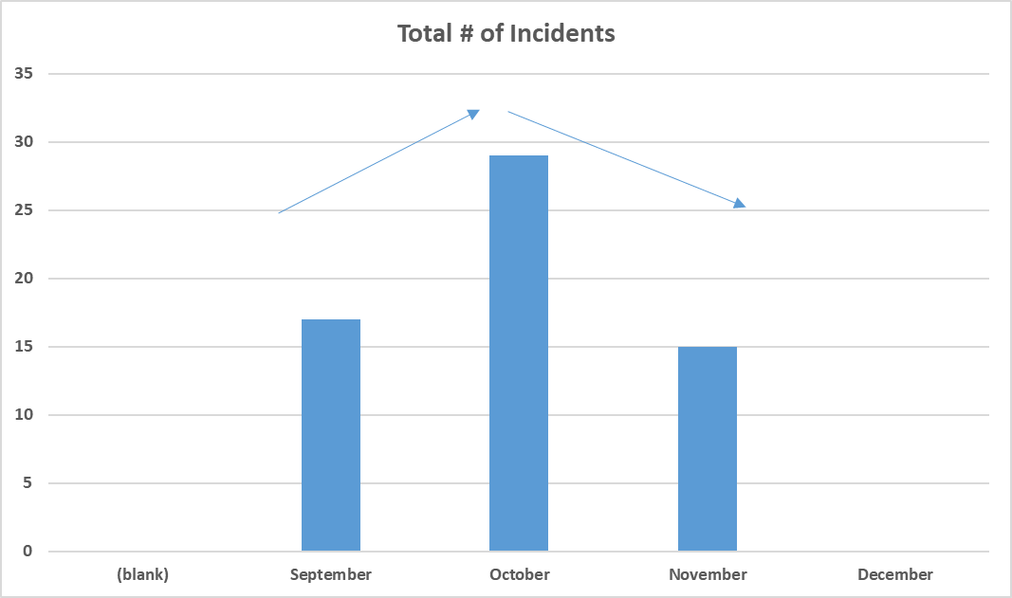
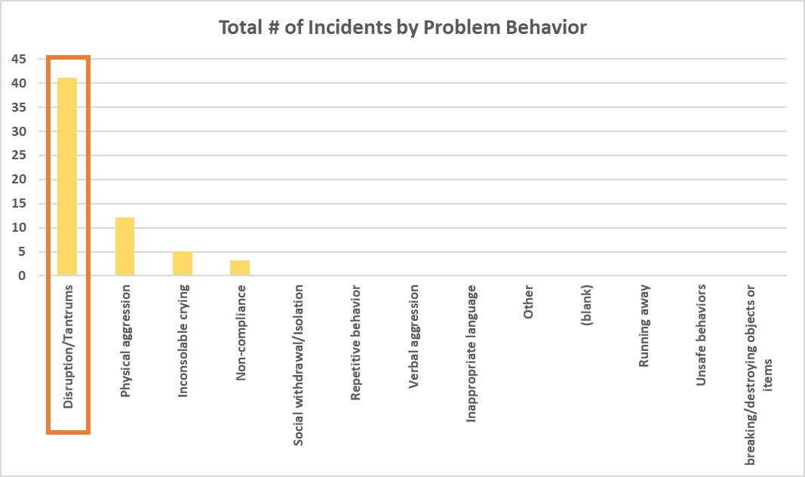
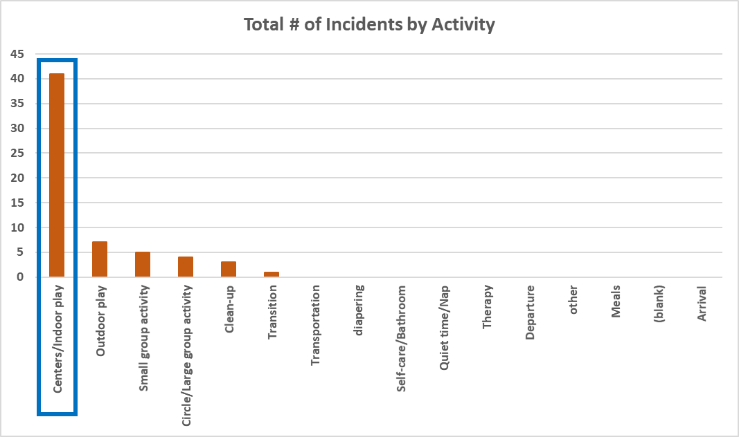
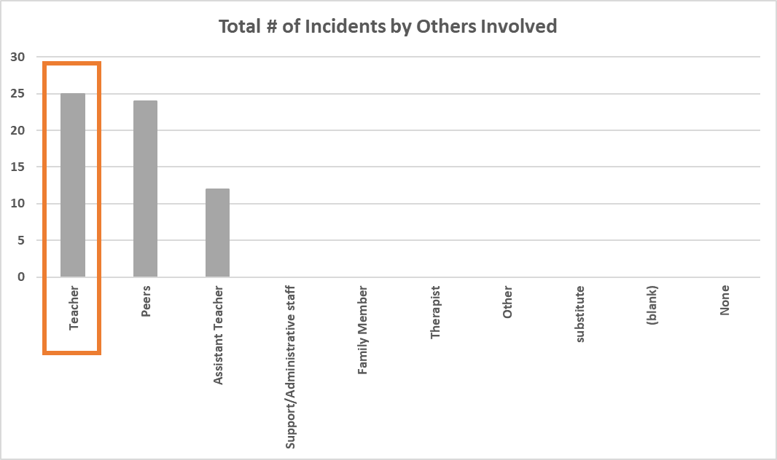
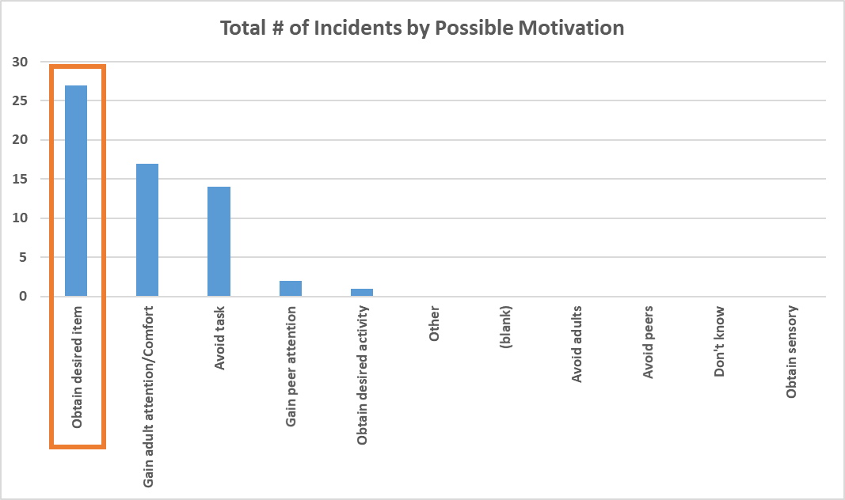
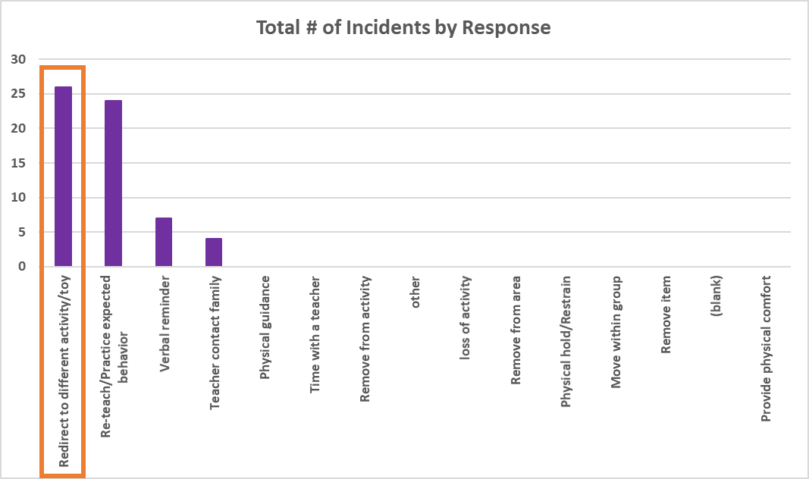
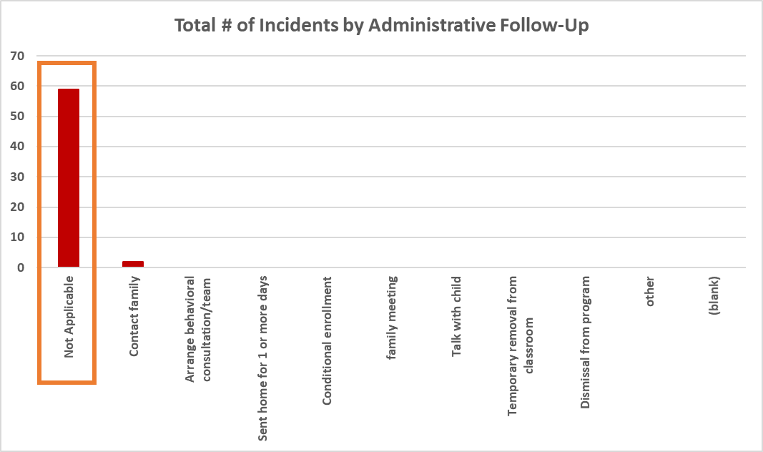
Datos de Kim
Notes:
Esta es una diapositiva animada que muestra los datos de Kim. La siguiente diapositiva resumirá estos gráficos para que el maestro obtenga más conocimiento sobre elementos, como la posible motivación y los incidentes por comportamiento problemático.
Cantidad de incidentes
Cantidad de incidentes por comportamiento
Cantidad de incidentes por actividad
Cantidad de incidentes por la implicación de terceros
Cantidad de incidentes por motivación possible
Cantidad de incidentes por respuesta
Cantidad de incidentes seguidos por la Dirección
No aplica
Ponerse en contacto con la familia
Organizar una consulta de comportamiento
Suspensión de un día o más
Matrícula condicional
Junta con la familia
Extracción temporaria de la sala de clase
Despido del programa
Otro
(en blanco)

Slide 20
Abordar los comportamientos desafiantes con los datos del BIR
Comúnmente se emiten más BIR de Kim por rabietas (es decir, tirarse al suelo y llorar) en estaciones de aprendizaje que involucran a
compañeros o a la maestra para obtener los objetos que prefiere y la atención de los adultos. La respuesta más común es la redirección de la maestra (y luego se le vuelven a enseñar las expectativas) sin seguimiento administrativo.
¿Qué escenario conduciría a intervenciones efectivas?
Notes:
Diapositiva animada.
Revise el resumen de los datos del BIR:
Comúnmente se emiten más BIR de Kim por rabietas (es decir, tirarse al suelo y llorar) en estaciones de aprendizaje que involucran a compañeros o a la maestra para obtener los objetos que prefiere y la atención de los adultos. La respuesta más común es la redirección de la maestra (y luego se le vuelven a enseñar las expectativas) sin seguimiento administrativo.
Haga clic para activar la animación:
Pregúntele al grupo qué escenario conduciría a intervenciones más efectivas.
Señale que ahora que hay datos, la maestra sabe dónde enfocarse para asegurar que sus estrategias se alineen con lo que muestran los datos. Esto aumenta la probabilidad de que las estrategias funcionen.

Slide 21

Pero estoy aquí para enseñar. Odio los datos.
Los datos son sus aliados.
Mayor probabilidad de éxito en las intervenciones.
Se completa en menos de un minuto.
¡No estás solo!
  Apoyo de capacitación
  Apoyo del equipo de liderazgo
Notes:
El propósito de esta diapositiva es tratar de eliminar la resistencia a los datos, pero el folleto “Lo que todo maestro quiere saber sobre el BIR” es un folleto que puede responder algunas de las inquietudes o de las preguntas de los maestros relacionadas con el BIR.
Queremos asegurarle que el BIR es una forma rápida de registrar incidentes. Tendrá ayuda en el camino y los datos se revisarán con su capacitador o con alguien del equipo de liderazgo.

Slide 22
Estamos listos. ¿Qué sigue?
El equipo de liderazgo de su programa
planificará lo siguiente:
La capacitación en el BIR
El proceso para acceder a los BIR y presentarlos
Capacitación en el uso de los datos del BIR
Notes:
Avíseles a los maestros que recibirán una capacitación sobre cómo completar el formulario.

Slide 23
¿Preguntas?

Slide 24
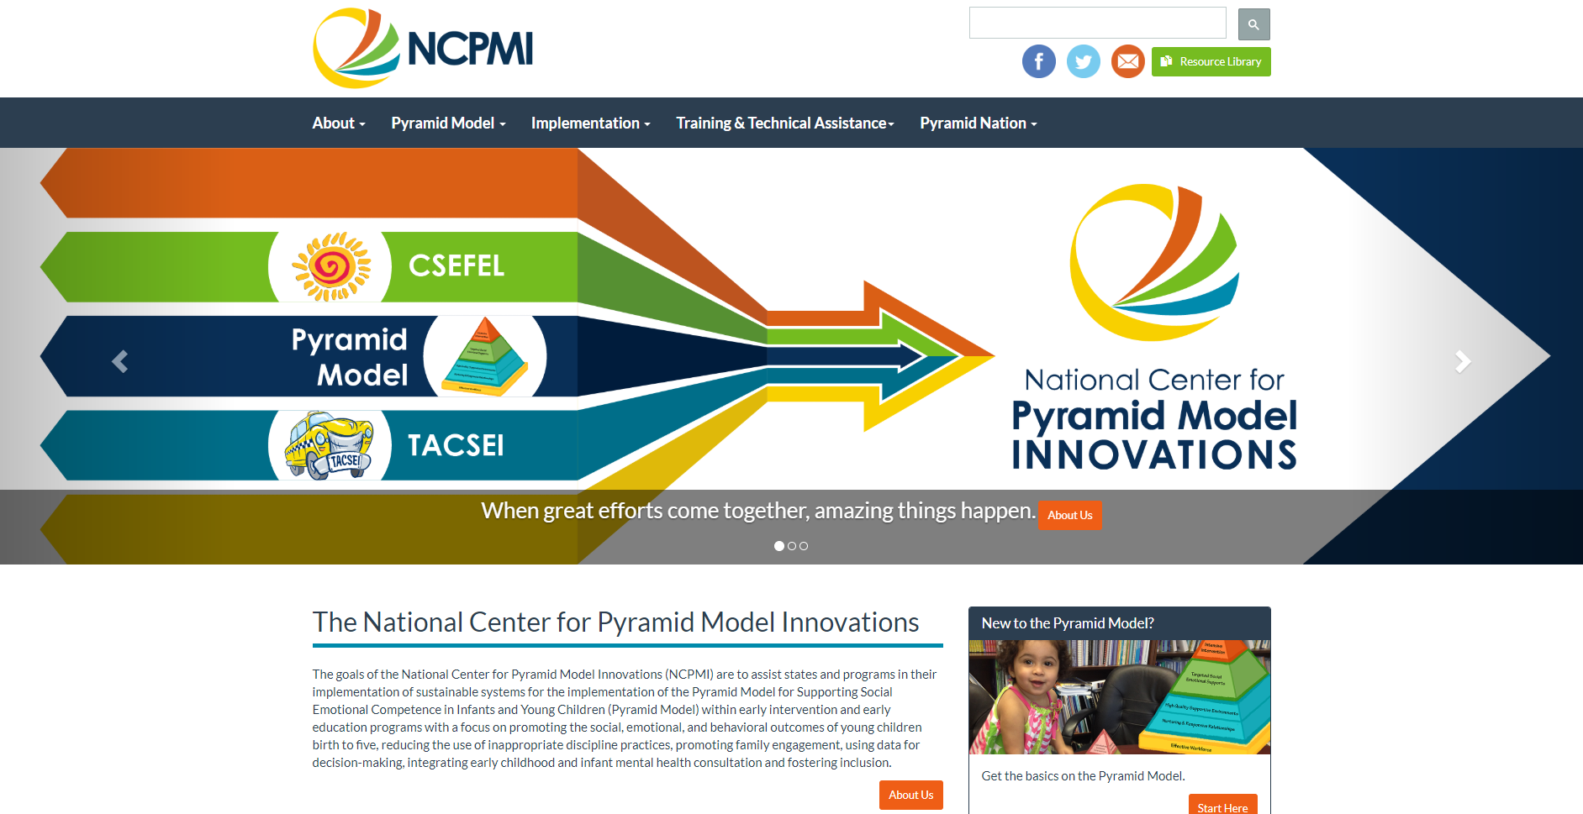
Visítenos en línea en
ChallengingBehavior.org

Slide 25
Gracias
Notes:
Los contenidos des esa presentación se desarrollaron con una beca del Departamento de Educación de los EE. UU. #H326B170003. Sin embargo, los contenidos no representan forzosamente la pólitica del Departamento de Educación de los EE. UU., así que no implica la aprobación del gobierno federal. Oficial del Proyecto: Sunyoung Ahn.

